Slide 1


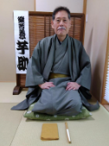
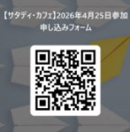
サタディ・カフェ
～落語で学ぶ アイスブレイク～
初対面の人とでも
会話がはずむようなアイスブレイク
したいな…
研修や会議で、場を和ませるアイスブレイクないかな…
産業カウンセラーであり、素人落語家でもある
芋助と一緒に落語の「小咄」を通して、 アイスブレイクを体験してみましょう～。
いもすけ
小咄をいくつかおけいこして、
実際にしゃべってみよう！
そして「間」の大切さを実感しよう！
開催日：2026年4月25日(土）14:00～16:00
参加費：会員500円、一般参加 1,000円 （当日受付にて）
開催場所：一般社団法人 日本産業カウンセラー協会 京都事務所​
京都市下京区月鉾39番地1 四条烏丸大西ビル7階
TEL：075-212-9100 Email：kns-kyoto@counselor.or.jp
申込先：https://forms.office.com/r/9RGSY3NB9F
（上記 TEL、Emailからでも申込可能）​
申込期限：2026年4月22日（水） 定員12名​
お問合せ：平日 10：00～17：00 ​
​

